Slide 1
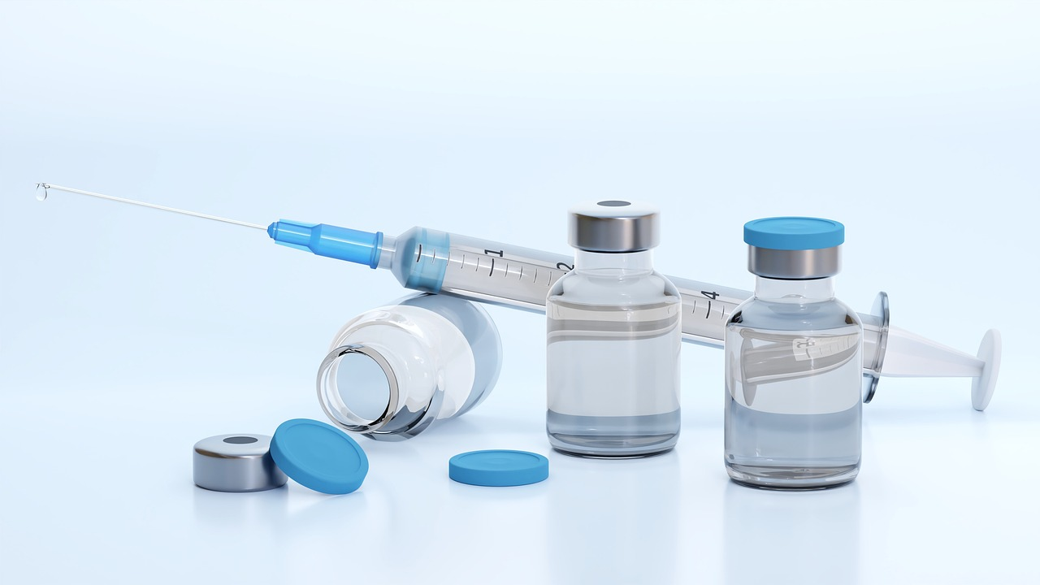
I vaccini
By New Geography and Science

Slide 2
Un vaccino può essere definito tale quando ci rende immuni dall’infezione di un particolare agente patogeno, stimolando la produzione di anticorpi specifici contro quest’ultimo e «fissandoli» nella nostra memoria immunitaria
Premessa:
CHE COS’E’ UN VACCINO?
Un vaccino è dunque un metodo di immunizzazione artificiale.

Slide 3
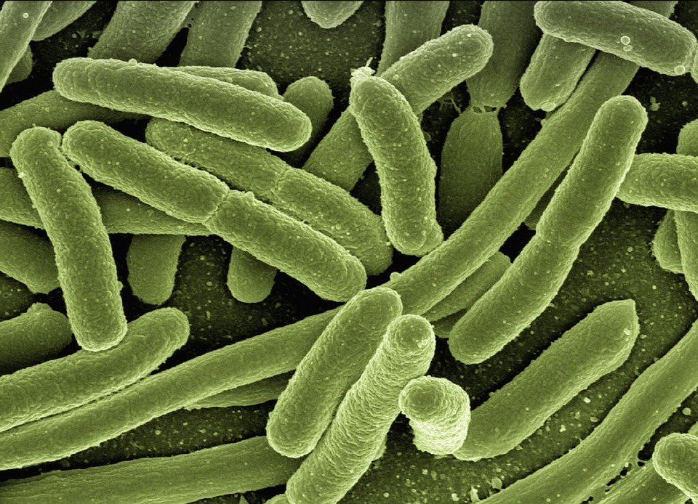
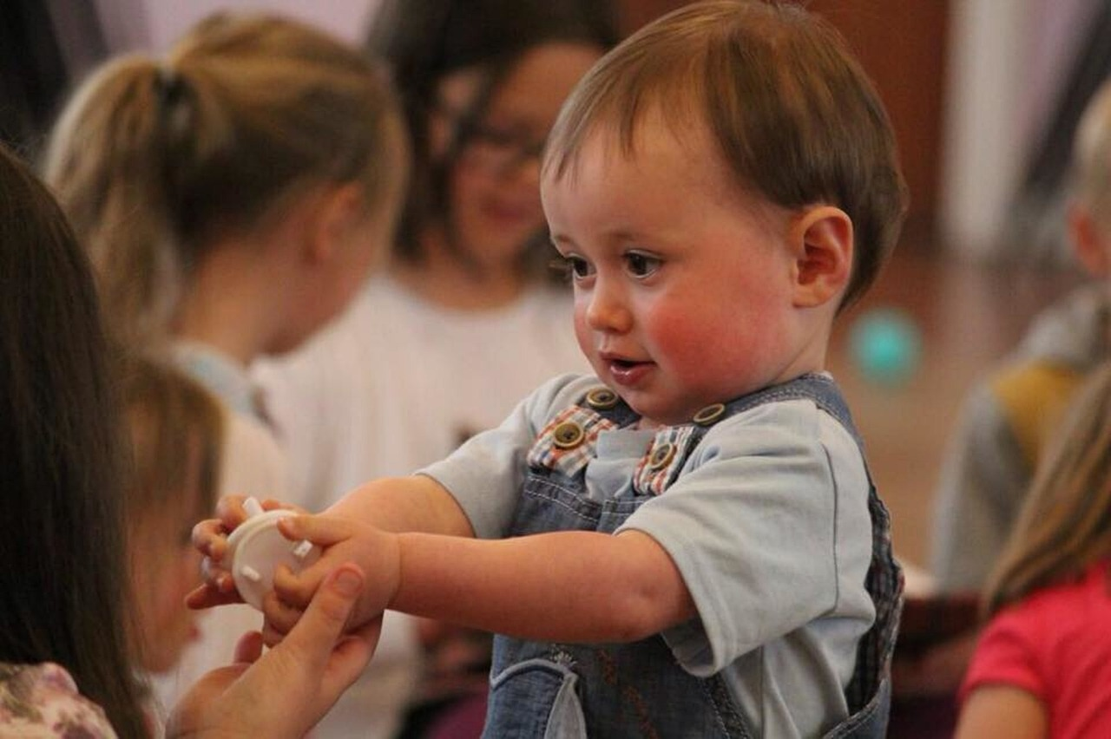
L’importanza delle vaccinazioni
Prima di andare ad approfondire nel dettaglio i vari tipi di vaccinazione, obbligatori e non, è importante fare prima una premessa sull’importanza di queste: sono di cruciale importanza per la nostra salute e sicurezza, pochè ci rendono immuni da malattie che possono anche essere molto pericolose. È importante che ognuno di noi si vaccini anche per poter creare la cosiddetta “immunità di gregge”, in modo che la circolazione dell’agente patogeno responsabile di una determinata malattia venga inibita.
Ancora piu’ importanti sono per i soggetti fragili e per i bambini piccoli, le cui difese immunitarie non sono ancora ben sviluppate e che quindi, iniziando a frequentare le Scuole Materne, potrebbero trovarsi a rischio.

Slide 4
Quali sono le vaccinazioni obbligatorie in Italia?
In Italia, le vaccinazioni obbligatorie per legge da somministrare entro la fascia d’età 0-16 anni sono le seguenti; le approfondiremo nelle slide successive:
anti-poliomielitica,
anti-difterica,
anti-tetanica,
anti-epatite B,
anti-pertosse,
anti-Haemophilus influenzae tipo b,
anti-morbillo,
anti-rosolia,
anti-parotite,
anti-varicella.

Slide 5
Poliomelite, Difterite e Tetano
La poliomelite è una malattia infettiva, causata dai virus Polio, molto grave che colpisce il sistema nervoso: in particolare, può colpire i nervi motrici e rendere paralitico il soggetto infettato. Sebbene in Italia sia stata debellata (l’ultimo caso risale al 1982), la vaccinazione è obbligatoria per evitare una ripresa dei casi.
La difterite invece è causata da una tossina rilasciata dal batterio Corynebacterium diphtheriae: colpisce diversi organi e tessuti, nella maggior parte dei casi gola, faringe e tonsille, che possono addirittura arrivare ad essere distrutti nei casi più gravi. È una malattia ancora diffusa nel Sud America e nel Africa meridionale, e se ne registrano alcuni casi ancora anche in Europa.
Il tetano si contrae attraverso la contaminazione di tagli o ferite con le spore del batterio ononimo (presenti soprattutto su ferri arrugginiti) e provoca una lenta e progressiva paralisi di tutto il corpo, compresi gli organi interni. Se non presa in tempo, ha dunque un’alto tasso di mortalità

Slide 6
Epatite B, Rosolia, Varicella e Morbillo.
Passiamo ora ad approfondire l’Epatite B: si tratta di una malattia a trasmissione saguigna o sessuale provocata dal virus HBV che colpisce il fegato. Solitamente negli adulti ha un decorso benigno (=non ha particolari complicanze), ma i bambini e ragazzi, se infettati, possono portala come condizione cronica per tutta la vita.
La varicella, il morbillo e la rosolia sono invece tre malattie molto simili, tutte di origine virale e che provocano febbre e carattestiche pustole diffuse su tutto il corpo. Le differenze stanno nella conformazione delle pustole, che hanno caratteristiche diverse e solitamente solo nella varicella causano anche prurito, nel grado di contagiosità (la varicella è la più diffusa, la rosolia la meno), e nella pericolosità (solo la rosolia può avere complicanze gravi in adulti e soprattutto donne incinta, mentre le altre due solitamente hanno un decorso benigno)

Slide 7
HIB, Pertosse e Parotite
L’H.I.B. (acronimo di Haemophilus Influenzae di tipo B) è un batterio che provoca gravi polmoniti, menigiti e altre malattie con gravi complicanze, che affligge soprattutto i bambini piccolissimi, sotto i 5 anni.
La pertosse invece è causata dal batterio Bordetella Pertussis, e non a caso viene spesso soprannominata “tosse assassina”: si manifesta infatti con una tosse intensissima e incessante, che in bambini e adolescenti può essere mortale. Fortunatamente, è invece a decorso benigno negli adulti.
Infine, la parotite è di orogine virale molto contagiosa, che si puo manifestare anche in maniera asintomatica ma è caratterizzata di solito da tipici sitomi influenzali accompagnati dall’infiammazione alle ghiandole salivari: questo ruota in avanti le orecchie, facendole sembrare più grandi, ed ecco perchè viene anche comunemente chiamata “orecchioni”

Slide 8

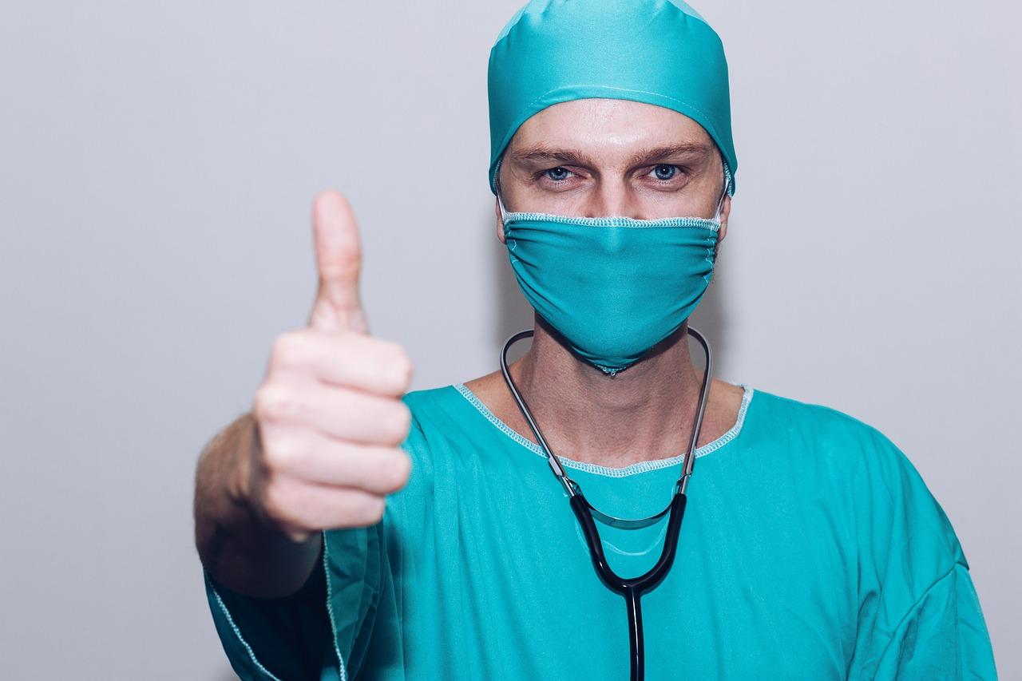
Le vaccinazioni facoltative
Ora che abbiamo visto le 10 vaccinazioni obbligatorie in Italia, diamo uno sguardo anche a quelle facoltative: ce ne sarebbero tantissime da citare, ma per la nostra fascia d’età (0-16 anni) le più consigliate sono l’anti-meningococcica B, l’anti-meningococcica C, l’anti-pneumococcica e l’anti-rotavirus.
Per gli adulti invece, soprattutto per i soggetti a rischio come anziani e persone diabetiche o soggette a disfunzioni cardio-circolatoriorie o respiratorie, ogni anno viene organizzata una grande campagna vaccinale anti-influenzale.

Slide 9
La campagna vaccinale anti-influenzale
In particolare, il vaccino anti-influenzale reso disponibile in Italia è un vaccino trivalente: contiene 2 virus di tipo A e un virus di tipo B, anche ne esiste una versione addirittura tetravalente contente due virus di tipo A e due virus di tipo B.
Così come per gli anni precedenti, anche quest’anno la campagna vaccinale antinfluenzale, gestita dalla nostra Regione, è aperta dal mese di Ottobre: si darà la priorità a soggetti over-60, persone con patologie che le mettono a rischio e loro familiari, donne in gravidanza e bambini. La vaccinazione rimane comunque usufruibile da tutti.

Slide 10
Crediti immagini:
www.pixabay.com

